Slide 1

나만의 웹서비스 기획 발표
친구의 문
놀이 상황에서 알맞은 말을 선택하는
언어치료 웹서비스
대상 언어지연 또는 장애가 있는 학령기 전 아동
가칭
Notes:
안녕하세요. 제가 기획한 웹서비스 이름은 친구의 문입니다.
언어치료 시간에 아이가 놀이 상황에 맞는 말을 선택하고, 그 결과를 확인하도록 돕는 서비스입니다.

Slide 2
사용자와 문제
02
사용자
해결하려는 문제
언어지연 또는 장애가 있는
학령기 전 아동
놀이 중 상대의 말은 들었지만
어떻게 대답해야 할지
선택하기 어려울 수 있다
언어치료사는 아동에게 선택지를 보여주고,
아동은 자신의 말이 친구에게 어떤 영향을 주는지 확인한다.
사용 장소
언어치료실에서 치료사와 함께 사용
Notes:
주 사용자는 언어지연이나 장애가 있는 학령기 전 아동입니다.
놀이 상황에서 어떤 말을 골라야 하는지 어려운 순간을 연습하도록 기획했습니다.
치료사는 답을 대신 고르지 않고 아동의 선택과 반응을 관찰합니다.

Slide 3
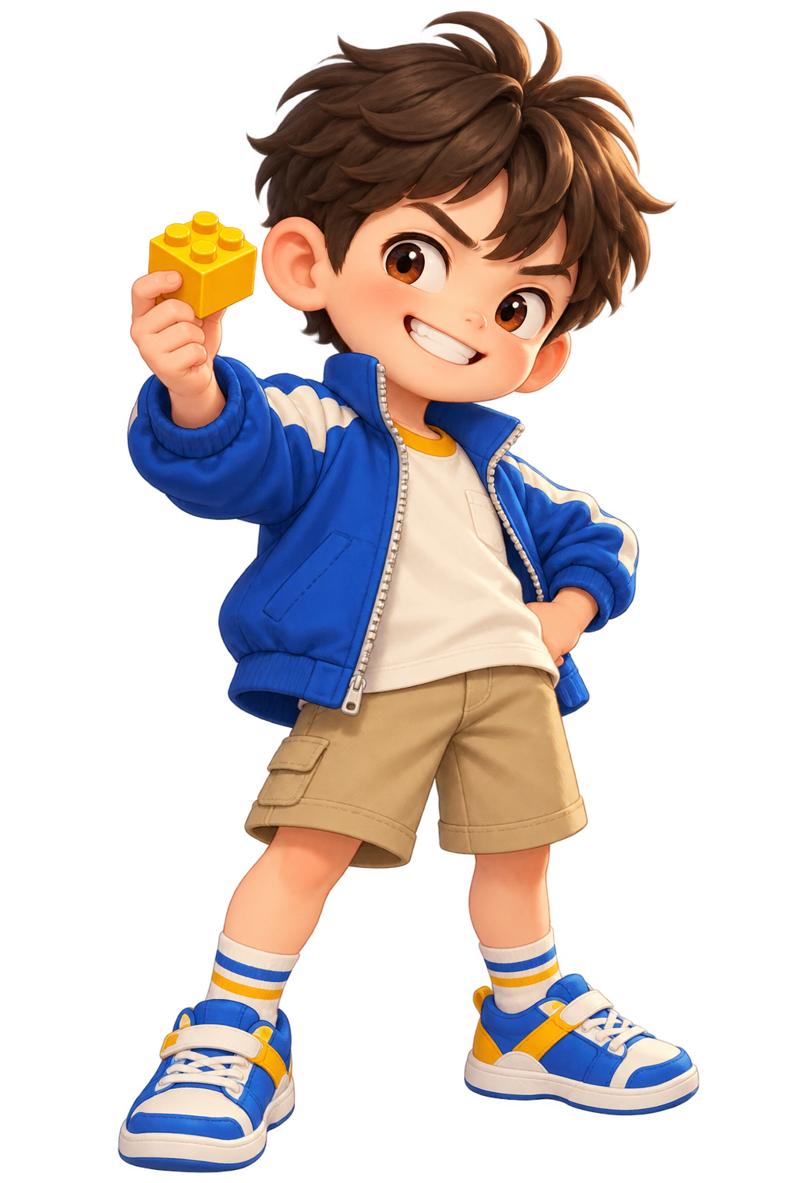
가장 중요한 핵심 기능
03
아동이 말을 선택하고
친구의 반응을 확인한 뒤
다시 대화해보는 기능
“그 노란 블록도
나 줘!”
1
상황 보기
상황 그림과 친구의 말을 확인한다.
2
답변 고르기
실제로 사용할 법한 짧은 말 5개 중 하나를 고른다.
3
결과 확인하기
친구의 표정과 행동이 바뀌고 다음 대화가 이어진다.
Notes:
가장 중요한 기능은 선택한 말에 따라 친구의 반응이 달라지는 것입니다.
아동은 상황을 보고 다섯 개의 답변 중 하나를 고릅니다.
친구의 반응을 본 뒤 다음 대화로 넘어가거나 다시 말해볼 수 있습니다.

Slide 4
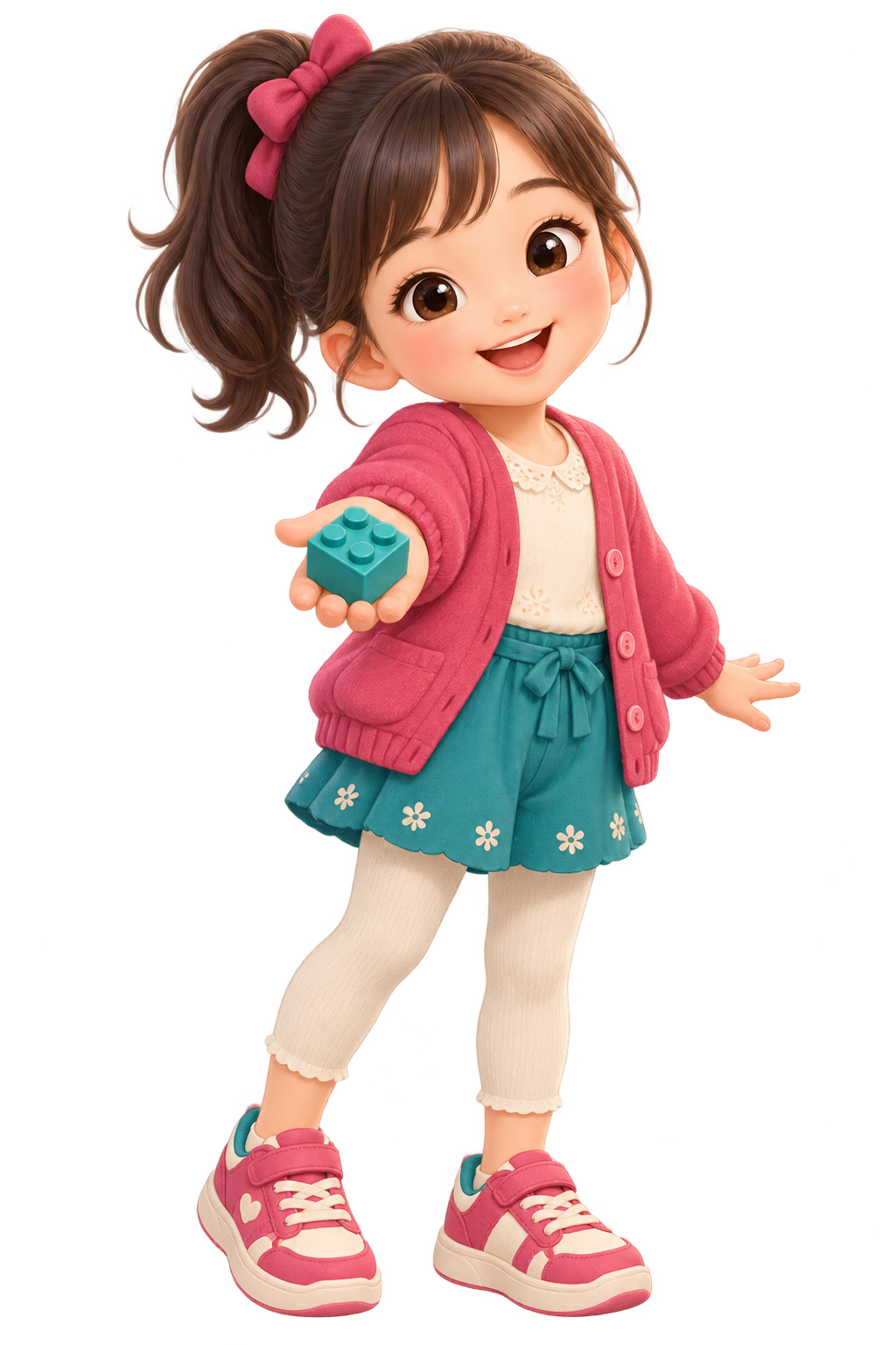
적절한 답변과 다시 말하기
04
적절한 답변
적절하지 않은 답변
친구가 이해하거나
함께 놀기를 계속한다
친구가 짜증을 내거나
울고 자리를 피할 수 있다
친구의 긍정적인 반응을 본 뒤
다음 대화 차례로 이동
이렇게 말하면 어떨까?
대안 표현을 보고 다시 선택
부정적 반응은 벌이 아니라
상대의 감정을 이해하는 장면으로 사용
Notes:
적절한 답변을 고르면 친구가 이해하고 놀이가 계속됩니다.
적절하지 않은 답변에서는 친구가 짜증, 분노, 울음, 자리 피하기 같은 반응을 보일 수 있습니다.
이 반응은 벌이 아닙니다. 상대의 감정을 확인한 뒤 이렇게 말하면 어떨까 도움을 보고 다시 선택합니다.

Slide 5
세 번 이상 이어지는 대화
05
한 번 고르고 끝나는 문제가 아니라 관계가 변하는 과정을 연습한다
1
2
3
부탁과 거절
함께 방법 찾기
실수 뒤 회복
“나도 두 개 필요해.
하나씩 나눠 쓰자.”
“어디에 만들까?”
서로 의견을 말한다.
탑이 무너지면
도와주거나 다시 부탁한다.
오답이 나오면 같은 차례에서 다시 선택하고, 관계가 회복된 뒤 다음 차례로 이동
Notes:
한 에피소드에는 대화를 최소 세 번 넣습니다.
첫 번째 대답의 결과가 다음 상황에 이어지기 때문에 단순한 정답 문제가 아닙니다.
오답이 나오면 같은 차례에서 다시 선택하고, 친구와 관계가 회복되면 다음 차례로 넘어갑니다.

Slide 6
에피소드가 끝난 뒤
06
감정 돌아보기
아동이 자신의 느낌과
현재 감정을 말할 수 있게 한다
먼저 스스로 생각한 뒤 필요할 때만 “이렇게 말하면 어떨까?” 예시를 확인
01
지금 기분은 어때?
02
친구가 화냈을 때 어떤 느낌이 들었어?
03
다시 말한다면 어떻게 말하고 싶어?
Notes:
에피소드가 끝나면 정답 개수만 보여주지 않습니다.
현재 기분, 친구가 화냈을 때의 느낌, 다시 말하고 싶은 문장을 차례로 질문합니다.
아동이 먼저 생각한 뒤 필요할 때만 예시 문장을 열어봅니다.

Slide 7
화면 구성
07
한 화면에는 하나의 상황과 하나의 질문만 보여준다
01
02
03
04
시작 화면
친구 선택
에피소드 소개
상황과 답변
05
06
07
08
결과 재연
도움과 재선택
감정 돌아보기
완료 화면
모바일 세로 화면 · 큰 글자 · 큰 선택 버튼 · 갑작스러운 소리와 깜빡임 없음
Notes:
화면은 시작, 친구 선택, 에피소드 소개, 상황과 답변 순서로 진행합니다.
오답이면 결과 재연과 도움 화면을 거쳐 다시 선택합니다.
모바일 세로 화면을 기준으로 글자와 버튼을 크게 만들고 과도한 자극은 사용하지 않습니다.

Slide 8
개발 순서와 완료 기준
08
1
기획안 확정
현재 단계
완료 기준
2
PRD 작성
기능과 화면 명세
• 에피소드별 3회 이상 대화
• 매 단계 답변 5개
• 오답 뒤 도움과 재선택
• 감정 질문 3개
• 360px 모바일 화면 지원
3
서비스 개발
승인된 범위만 구현
4
기능 테스트
정답·오답·재선택
5
수정과 제출
모바일 화면 검수
PRD를 먼저 확인하고 승인한 뒤 개발을 시작한다
Notes:
과제 순서에 맞게 기획안을 먼저 확정하고 PRD를 작성합니다.
PRD를 확인한 뒤 개발하고, 정답과 오답 흐름을 테스트합니다.
마지막으로 모바일 화면과 오류를 확인한 뒤 제출합니다.

